Slide 1
МБОУ « СОШ п.Опытный»
победитель конкурса ОУ, внедряющих инновационные образовательные программы, на Премию Президента Российской Федерации2006Г.
победителем республиканского конкурса «Образовательная инициатива-2010г.
победитель республиканского конкурса «Сетевая коммуникация общеобразовательных учреждений» в номинации-2011г.
-победитель республиканского конкурса образовательных организаций на Грант Главы Чувашской Республики -2015, 2018,2022г.г.

Slide 2
Образовательную

Slide 3
Основные виды деятельности Школы
реализация
• основных общеобразовательных программ дошкольного образования;
• основных общеобразовательных программ начального общего образования;
• основных общеобразовательных программ основного общего образования;
• основных общеобразовательных программ среднего общего образования;
• дополнительных общеразвивающих программ;
• программ профессионального обучения

Slide 4
Кадры
В 2022-2023 учебном году образовательный процесс осуществляют 31 педагог. Кроме того, внешних совместителей – 3.
100% педагогов имеют квалификационные категории,
из них: 18 учителей (61%) - высшую квалификационную категорию,
13 учителей (39%) - первую квалификационную категорию.
100% педагогов имеют высшее профессиональное образование
Педагогический стаж: до 5 лет – 3 педагога (9,6%), более 20 лет – 24 педагога, из них более 30 лет – 16 педагогов (51%).
Количество штатных единиц на начало года 57,00
Имеют отраслевые награды:
Заслуженный учитель РФ – 1, Заслуженный учитель ЧР – 4
Почетный работник общего образования РФ – 11, Отличник НП – 4
Награждены Почетной грамотой МО РФ – 4, Почетной грамотой МО ЧР – 5

Slide 5
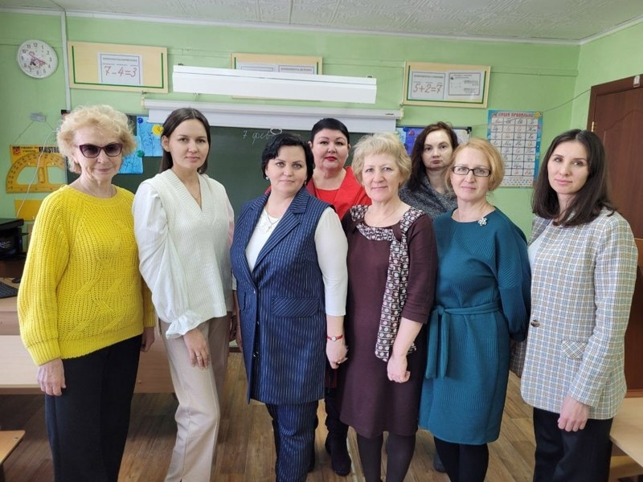
Профессиональные конкурсы
муниципальный этап конкурса профессионального мастерства «Самый классный классный»
муниципальный этап конкурса профессионального мастерства "Социальный педагог-2023

Slide 6
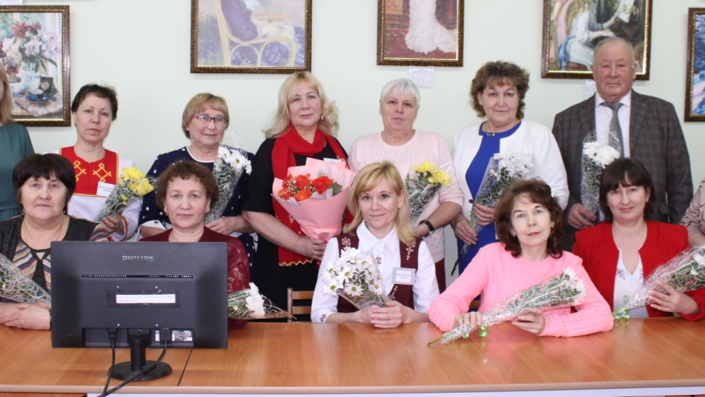
Петрова Т.Н. – победитель конкурса
« Лучший учитель родного языка»
Профессиональные конкурсы

Slide 7
Учитель года-2023
Профессиональные конкурсы
Данилова Светлана
Геннадьевна- призер конкурса

Slide 8
Экспериментальная и инновационная деятельность
Пилотная площадка Общероссийской общественно-государственной детско-юношеской организации «Российское движение школьников»
Центр цифрового и гуманитарного профилей «Точка роста»
Использование онлайн-платформ Учи.ру, Zoom, образовательного портал Знайка.ру, образовательной платформы LECTA.ру, «Инфоурок», информационно-образовательного портала «Российская электронная школа» и др.
Участие в проекте Сколково «ЭЛЕКТРОННАЯ ОБРАЗОВАТЕЛЬНАЯ ПЛАТФОРМА XXI ВЕКА ЯКласс
На базе школы для учащихся 10-11 классов ОУ Цивильского района функционирует АГРОКЛАСС
Реализация внутришкольной модели индивидуализации образования (внедрение технологий, обеспечивающих индивидуализацию и дифференциацию УВП, реализацию индивидуальных учебных планов для старшеклассников, для одаренных детей
Реализация республиканского проекта по созданию БИЦ (библиотечно-информационного центра)
Проект «Медиацентр как площадка для самореализации и развития талантов детей и молодежи» при поддержке АСИ и онлайн-академия SchoolMovie информационно-коммуникационной платформы «Сферум»
Шахматы в школе
Опорная площадка

Slide 9
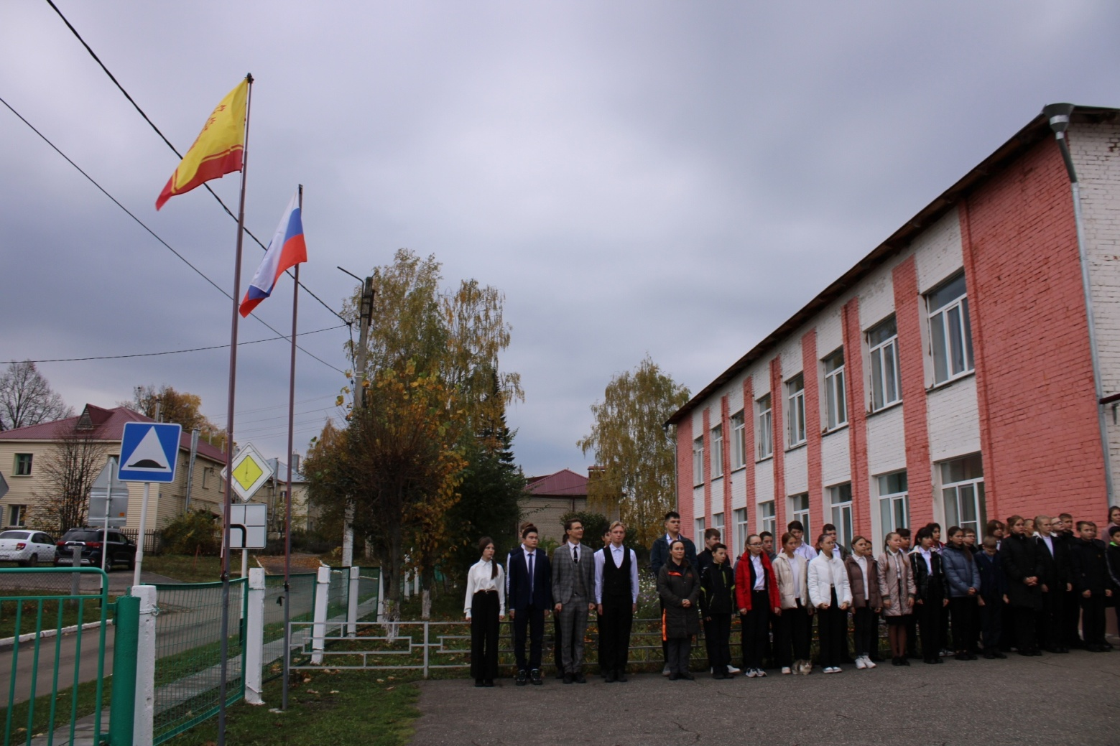
Гос ударственные символы РФ
С 1 сентября понедельники начинаются я с церемонии поднятия флага и исполнения гимна Р Ф.

Slide 10
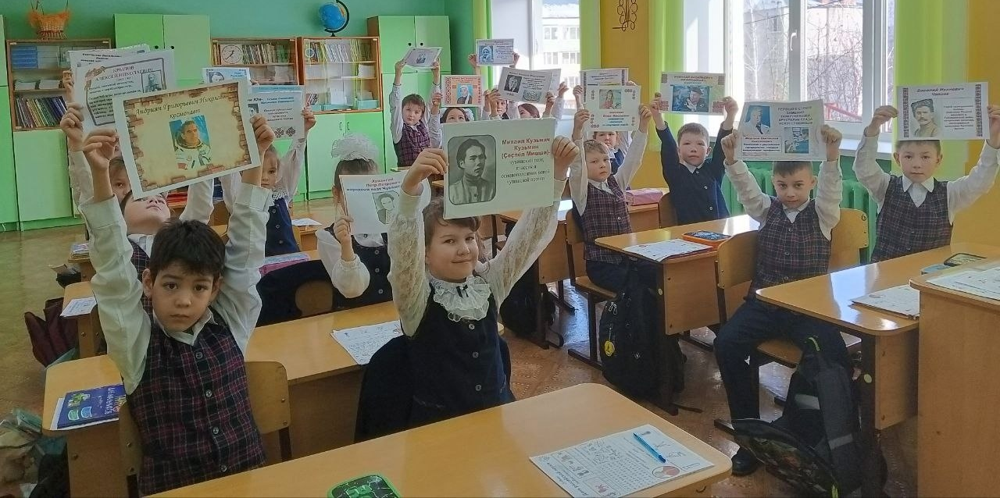
«Разговоры о важном »

Slide 11
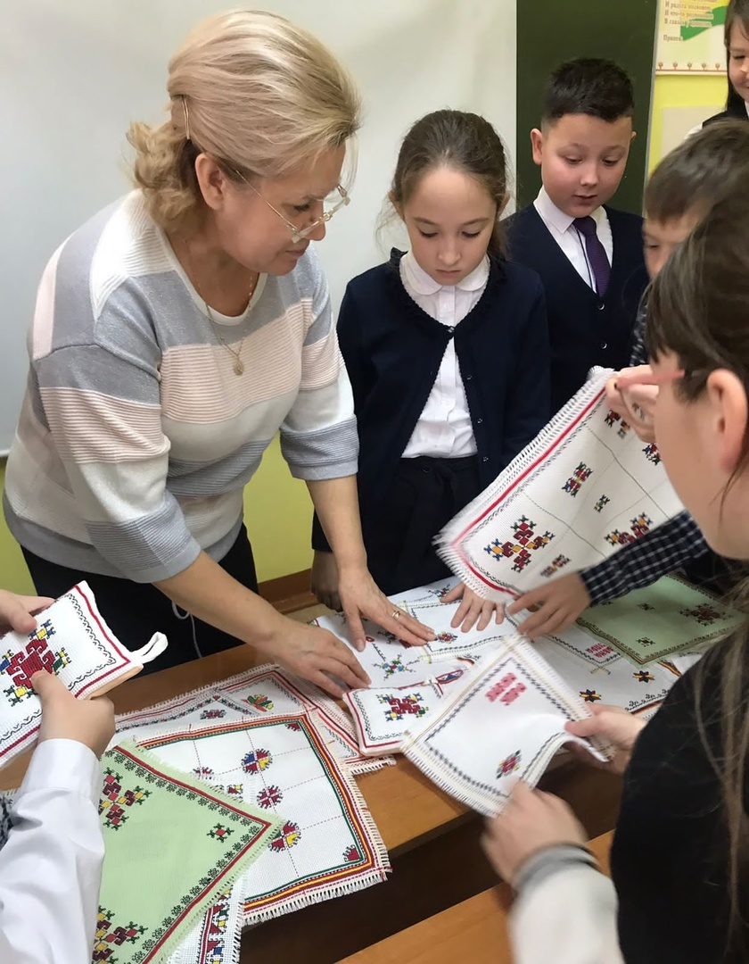
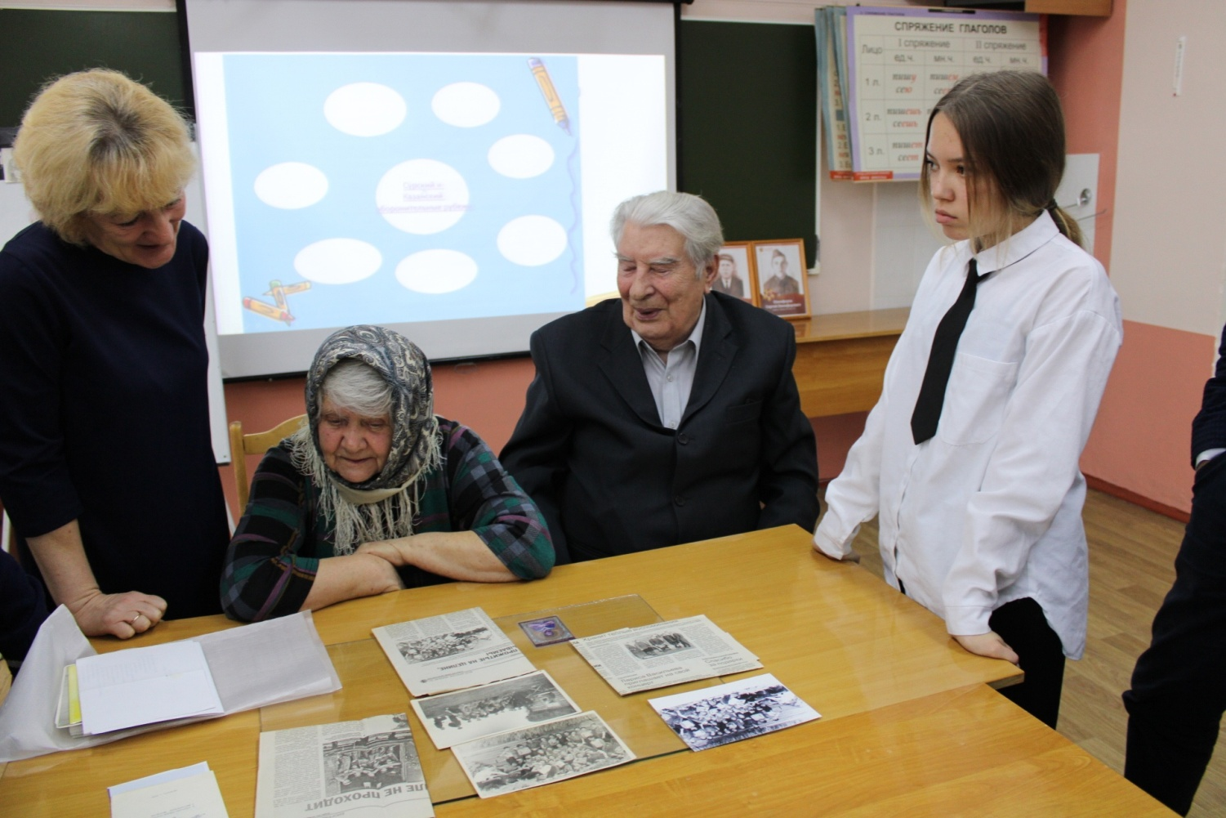
«Разговоры о важном »

Slide 12
Советник по воспитанию
Федеральный проект «Патриотическое воспитание граждан РФ» национального проекта «Образование»:
С 1 сентября 2022 года в школах Чувашской Республики приступили к работе около 440 советников директоров по воспитанию, которые занимаются информационно-просветительской работой со школьниками и педагогическим составом:
✅ участвовать в разработке и реализации рабочих программ воспитания;
✅информировать и вовлекать учеников в проекты детских и молодежных объединений;
✅принимать участие в реализации концепции Дней единых действий совместно с детьми, родителями и педагогами из штаба воспитания школы;
✅поощрять развитие школьного самоуправления, помогать детям в организации творческих, спортивных, туристических мероприятий и др.
📌Чувашская Республика вошла в число 45 пилотных регионов, где реализуется федеральный проект «Советник директора по воспитательной работе».

Slide 13
Детские общественные объединения
Школьный театр « ОВАЦИЯ»
Школьный историко-краеведческий музей им. А.Г. Викторова
Школьный спортивный клуб « Рекорд»
Отряд юных друзей пограничников «Застава»
Отряд юных инспекторов дорожного движения
Дружина юных пожарных
Экологический отряд «Эко – поколение»
Отряд «Юные краеведы»
Отряд юных друзей пограничников «Застава»
Отряд «Юнармия»
Волонтерский отряд школы «Поколение 21 века»

Slide 14
Итоги муниципального этапа всероссийских и региональных олимпиад
По итогам всех олимпиад (включая региональные по чув.языку и КРК) завоевано 87 призовых мест (2021 – 70), из них первых мест - 12 (2021 – 13). ЦСОШ 1 – 92, ЦСОШ 2 – 118.
Участниками муниципального этапа стали 84 ученика (265 участий), призерами и победителями стали 37 учеников 7-11 классов.
Наибольшее количество мест завоевано на олимпиадах:
- по литературе (12 призовых мест)
- по русскому языку, чувашскому языку (10 мест)
- по английскому языку (9 мест)
Наиболее успешно выступили следующие учащиеся:
Федорова Анастасия (8а) – 12 призовых мест,
Петрова Валерия (11), Ефимов Роман (9а) – 7 призовых мест,
Верховская Карина (11), Барулин Алексей (9а), Афанасьева Ирина (8а), Леонтьева Ксения (7б) – по 4 призовых места
Итоги олимпиад по классам:
8а класс – 20 призовых мест
11, 9а классы – 19 призовых мест
7б класс – по 18 призовых мест
10 класс – 6 призовых мест
8б класс – 3 места
7а, 9б классы – 1 место

Slide 15
Региональный этап всероссийских предметных олимпиад
Петрова Валерия 11а, победитель
регионального этапа ВсОШ по русскому языку
Учитель русского языка
Пыренкова С.В.

Slide 16
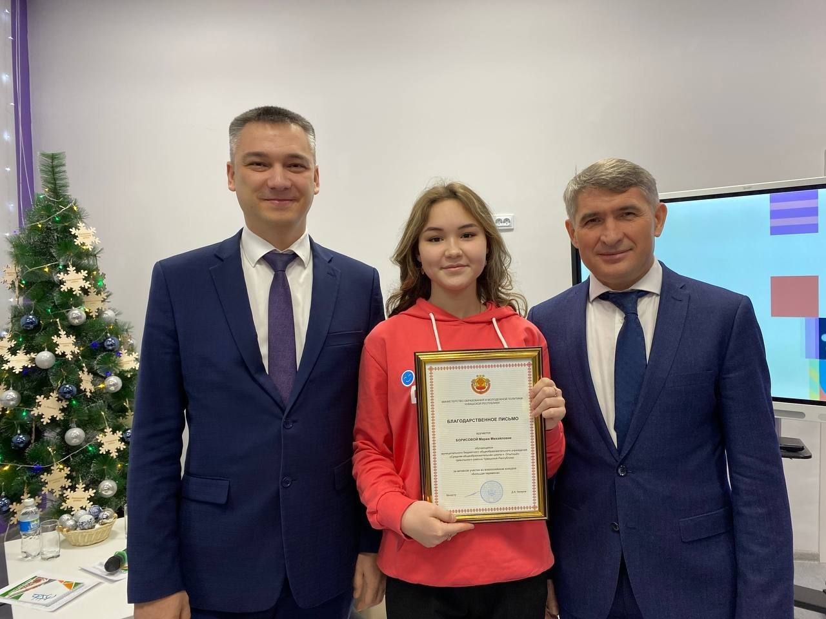
Борисова Мария
финалист Всероссийского конкурса «Большая перемена – 2022»
участники Всероссийского фестиваля историй успеха обучающихся «Открытия-2030

Slide 17
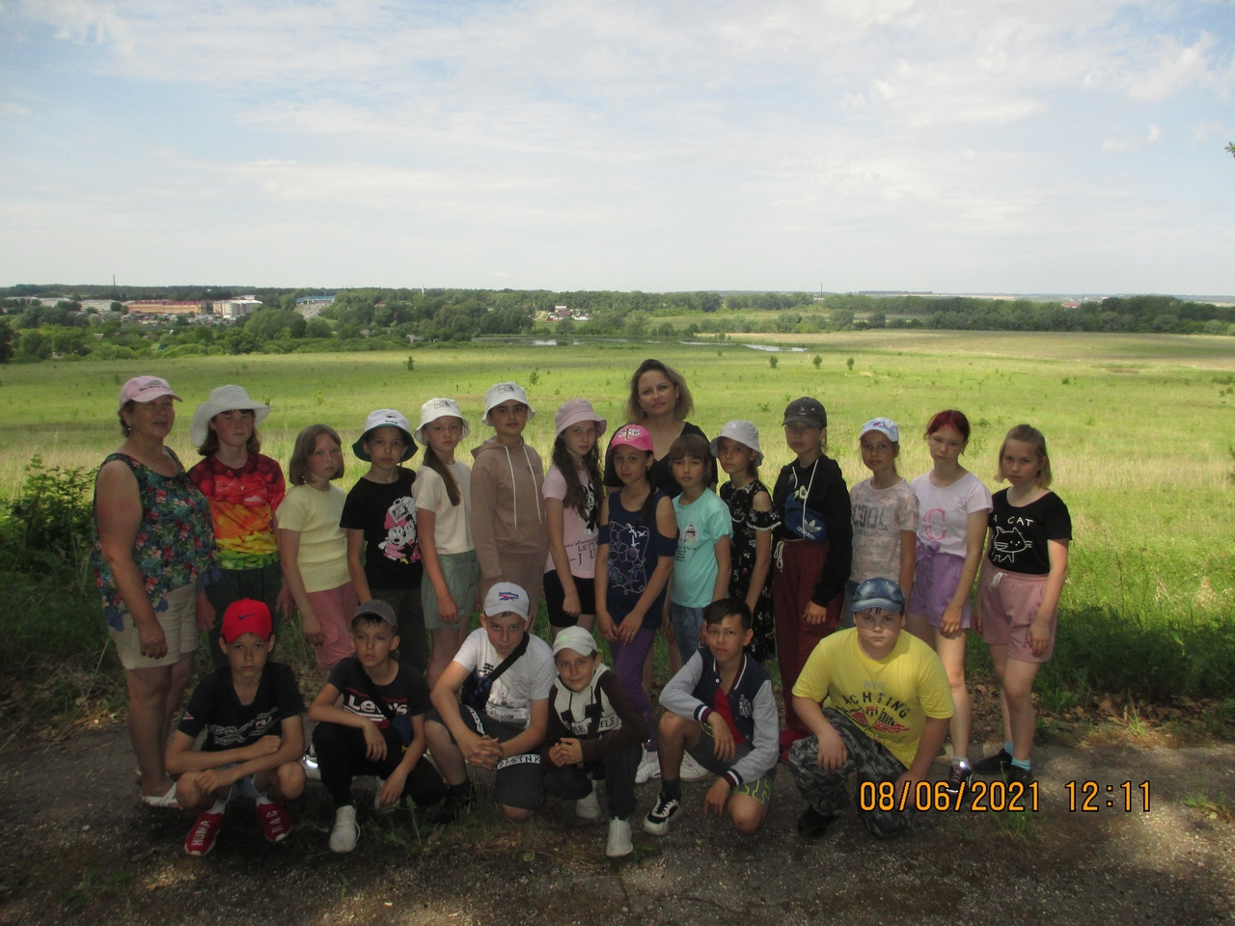
Организация летнего отдыха
С 1 по 21 июня в МБОУ «СОШ п. Опытный» работал пришкольный оздоровительный лагерь «Планета детства», который посещали 130 учащихся школы. Среди них 3 ребенка из опекунских семей, неблагополучных семей, состоящих на ВШУ, учете ПДН, КДН и ЗП, 19 детей из малообеспеченных детей, 57 детей из многодетных семей

Slide 18
Творческие достижения
Уровень мероприятий и конкурсов | Всего участников
Школьный | 337
Муниципальный | 206
Республиканский | 153
Всероссийский(межрегиональный) | 176
Международный | 96
Место | Муниципальный уровень | Республиканский уровень | Российский уровень | Международный уровень
I | 35 | 19 | 10 | 5
II | 46 | 23 | 8 | 5
III | 24 | 15 | 3 | 2
Итого | 105 | 57 | 21 | 12
Всего | 195

Slide 19
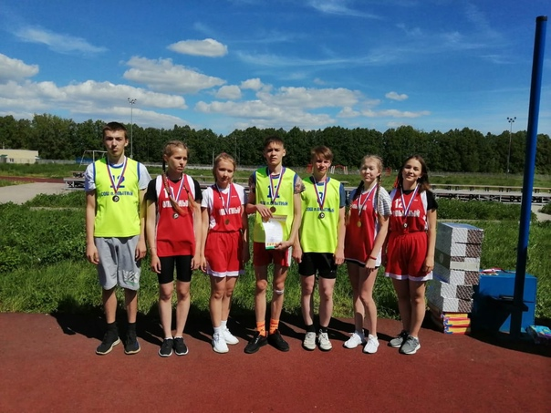
Спортивные достижения
Место | Муниципальный уровень В личный зачёт/ Командный зачёт | Республик./зональный уровень В личный зачёт/ Командный зачёт | Всероссийский уровень В личный зачёт/ Командный зачёт
I | 1/7 | 1/4 | -
II | 4/11 | 1/2 | 1/0
III | 2/11 | 2/2 | -
Итого | 7/29 | 4/8 | 1/0
Всего | 12/37
Уровень соревнований | Всего участников
Школьный | 330
Муниципальный | 92
Республиканский | 34
Всероссийский | 1

Slide 20
Школьная модель профилизации
ПЕРЕЧЕНЬ ЭЛЕКТИВНЫХ КУРСОВ
(9 КЛАССЫ)
«Тайны живой природы»
«Мир, природа, общество»
«Практика английского языка»
«Культура речи»
«Математический практикум»
«Решение физических задач»
«Основные вопросы информатики»
«Человек и общество»
«Основные вехи истории России»

Slide 21
Образовательная траектория выпускников

Slide 22
Договоры с партнерскими организациями, участвующими в реализации программ и проектов образовательной организации
Федеральное государственное бюджетное образовательное учреждение высшего образования «Чувашский государственный аграрный университет»
Федеральное государственное бюджетное образовательное учреждение высшего образования «Чувашский государственный педагогический университет им. И.Я. Яковлева»
Федеральное государственное бюджетное образовательное учреждение высшего образования «Чувашский государственный университет имени И.Н. Ульянова»
Чувашский НИИСХ - филиал ФГБНУ ФАНЦ Северо-Востока
Федеральное государственное бюджетное учреждение государственный центр агрохимической службы «Чувашский»
Государственное автономное профессиональное образовательное учреждение Чувашской Республики "Цивильский аграрно-технологический техникум" Министерства образования и молодежной политики Чувашской Республики

Slide 23
Открытие агрокласса (09.12.2016)
Министр сельского хозяйства Чувашии Сергей Артамонов: «Агроклассы – это основа кадрового потенциала агропромышленного комплекса республики. Реализуемый проект позволяет не просто дать знания о сельском хозяйстве, но и привить любовь к земле. А через экскурсии школьникам приходит понимание, что работа в сельхозорганизациях – престижная и достойно оплачиваемая»

Slide 24
Агрокласс
Цель –формирование у обучающихся мотивации к выбору профессиональной деятельности, связанной с агропромышленным производством, развитие естественно- научного и инженерного предпрофильного и профильного обучения,оказание помощив профессиональном самоопределении и становлении

Slide 25
Направления сотрудничества
Совместная разработка , утверждение образовательной программы
Организация факультативных(элективных) занятий в рамках образовательной программы
Организация и проведение дистанционных занятий в сети Интернет на базе дистанционного обучения Университета, ознакомительных экскурсий ,мастер- классов, практических занятий на базе Университета
Стипендиальное обеспечение наиболее успевающих обучающихся
Проведение олимпиад, конкурсов, спортивно-оздоровительных мероприятий
Организация научно- исследовательской деятельности обучающихся

Slide 26
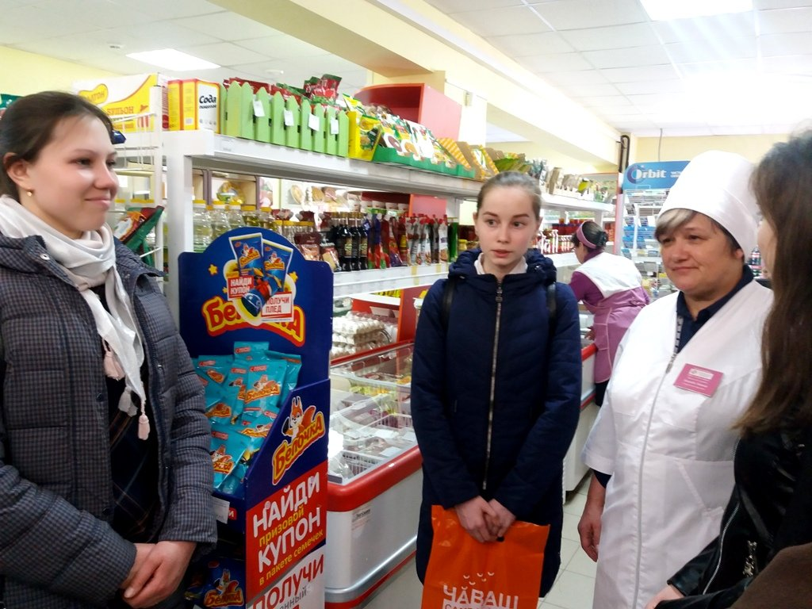
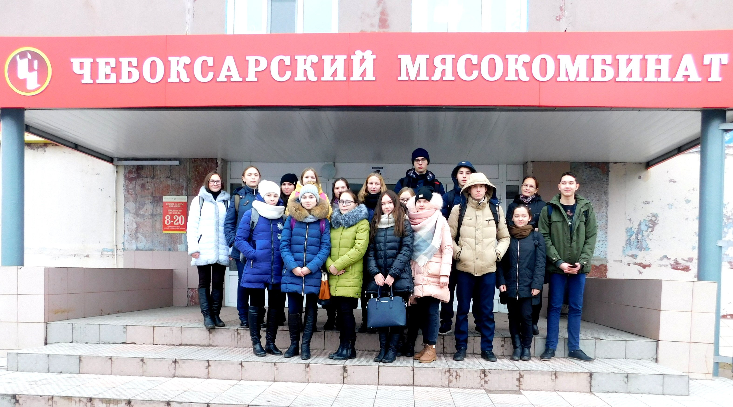
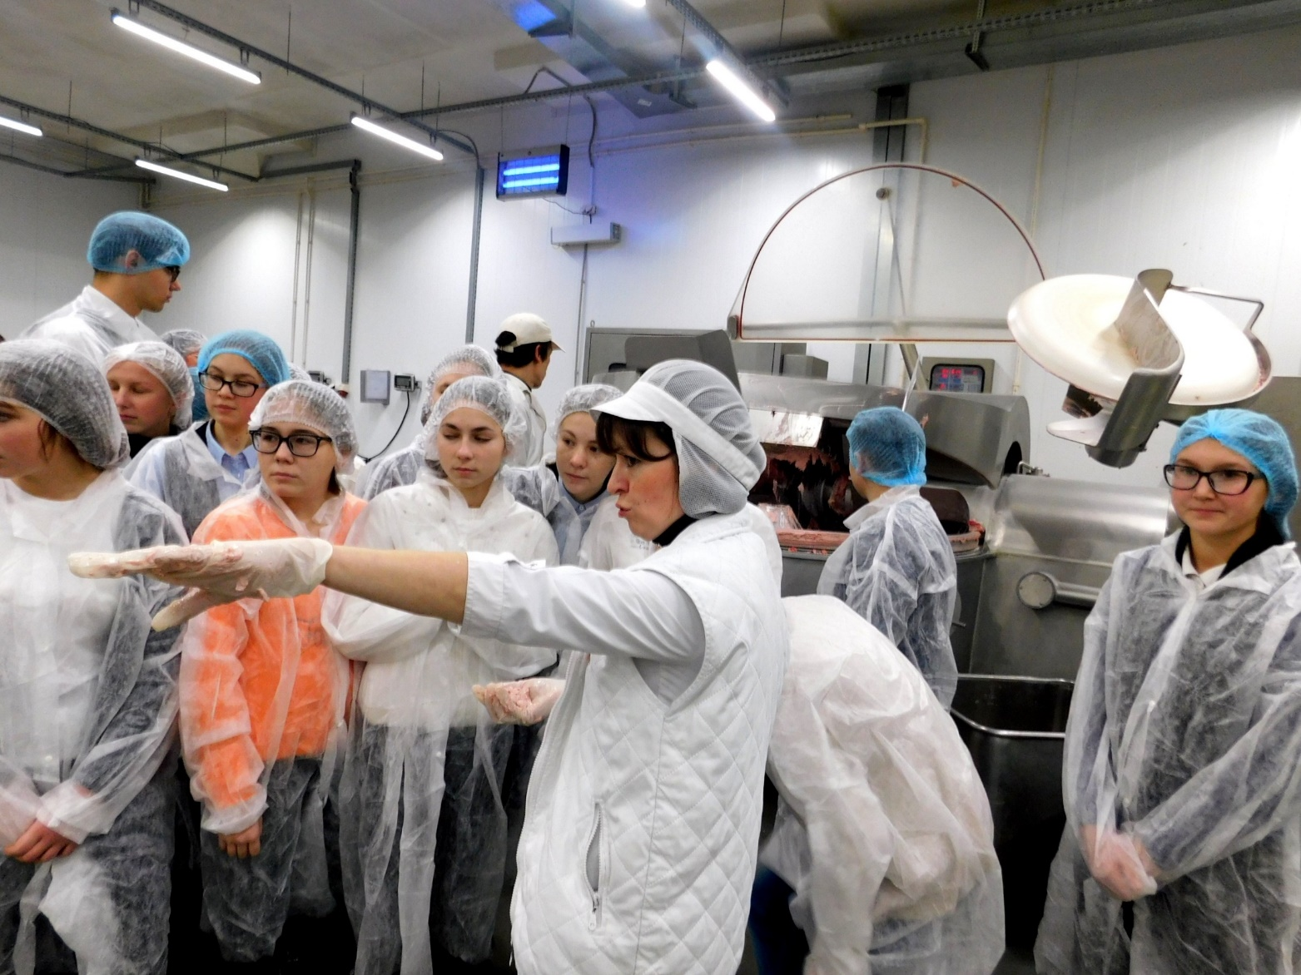
Выездные экскурсии на предприятия

Slide 27
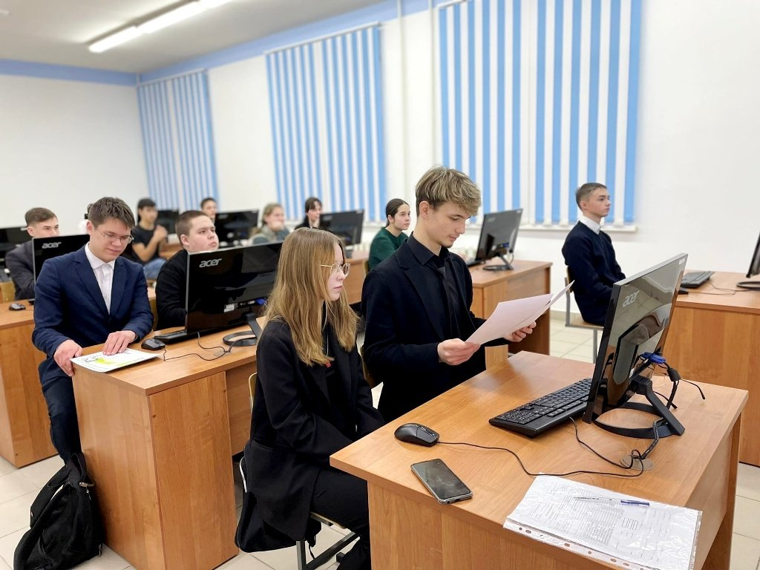
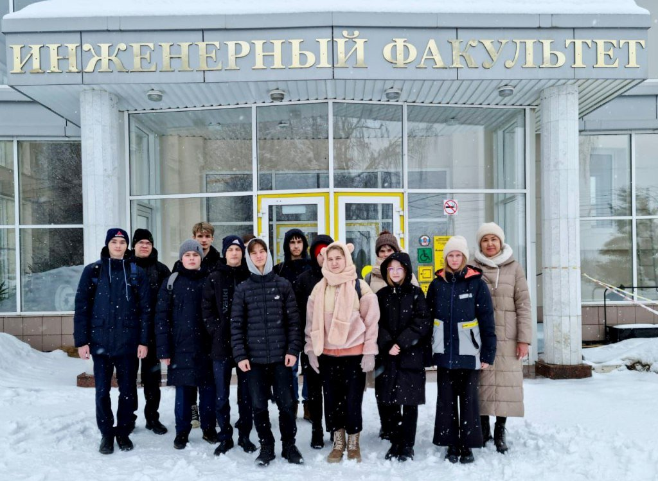
Практические занятия на базе университета

Slide 28
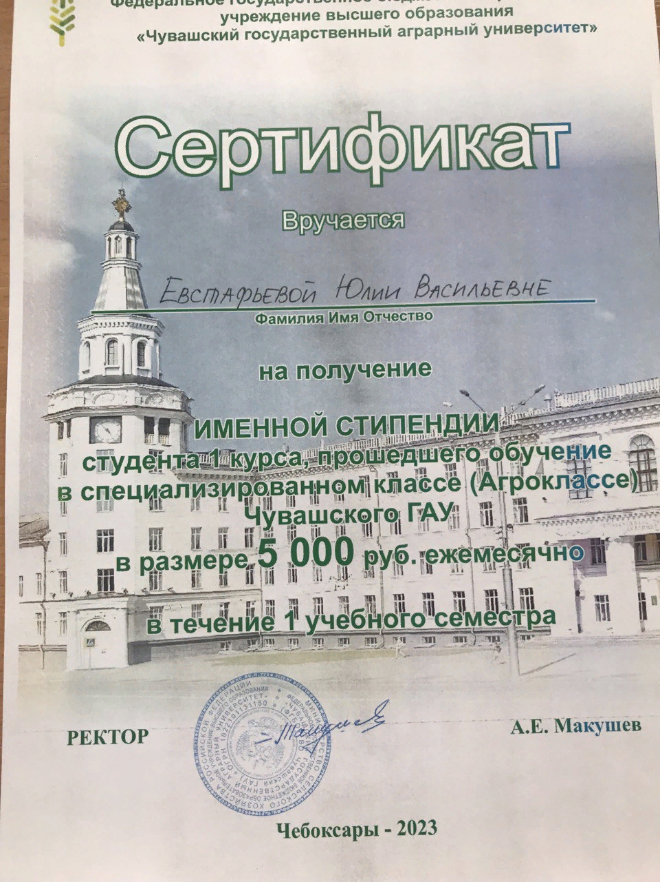
Стипендии агроклассникам
Лучшим 11-классникам по результатам тестирования с января по май выплачивается стипендия по 1000 рублей в месяц. Кроме этого, выпускники по завершении курса получают именные сертификаты на дополнительные 5 баллов при поступлении в аграрный университет. Если они поступают на очное обучение в Чувашский ГАУ, им назначается именная стипендия в размере 5000 рублей ежемесячно в течение 1 семестра обучения

Slide 29
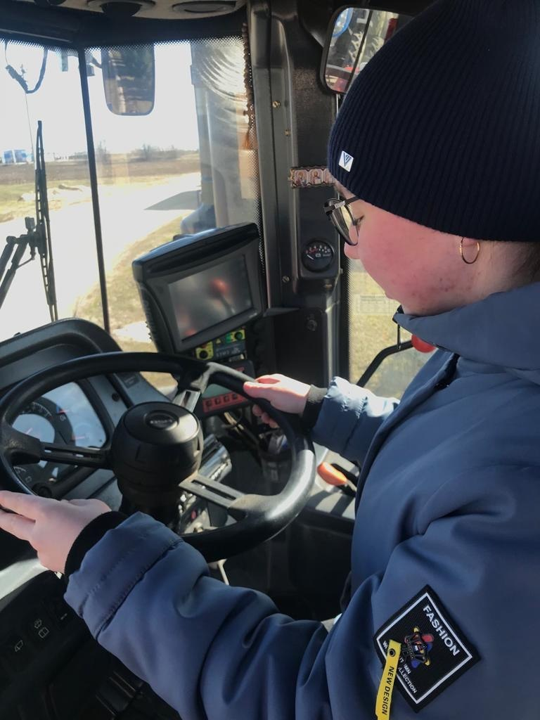
Реализация программы профессионального обучения по профессии « Тракторист-машинист»

Slide 30
СПАСИБО!

